Slide 1
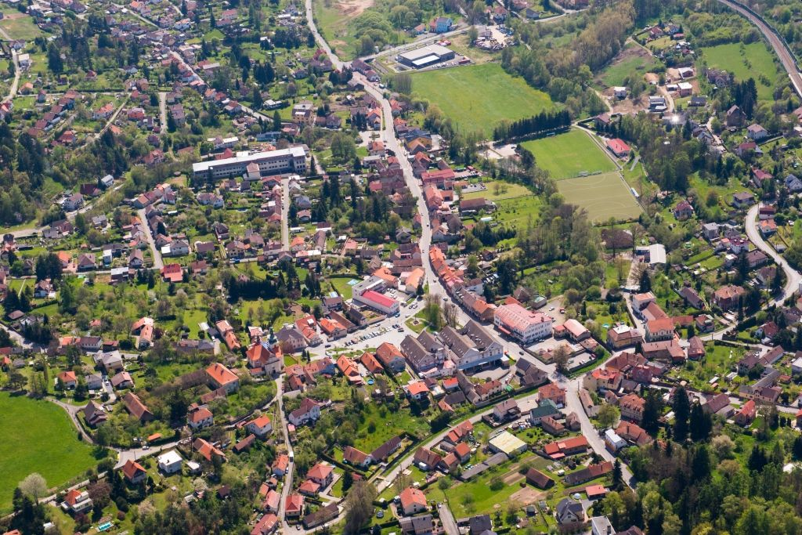
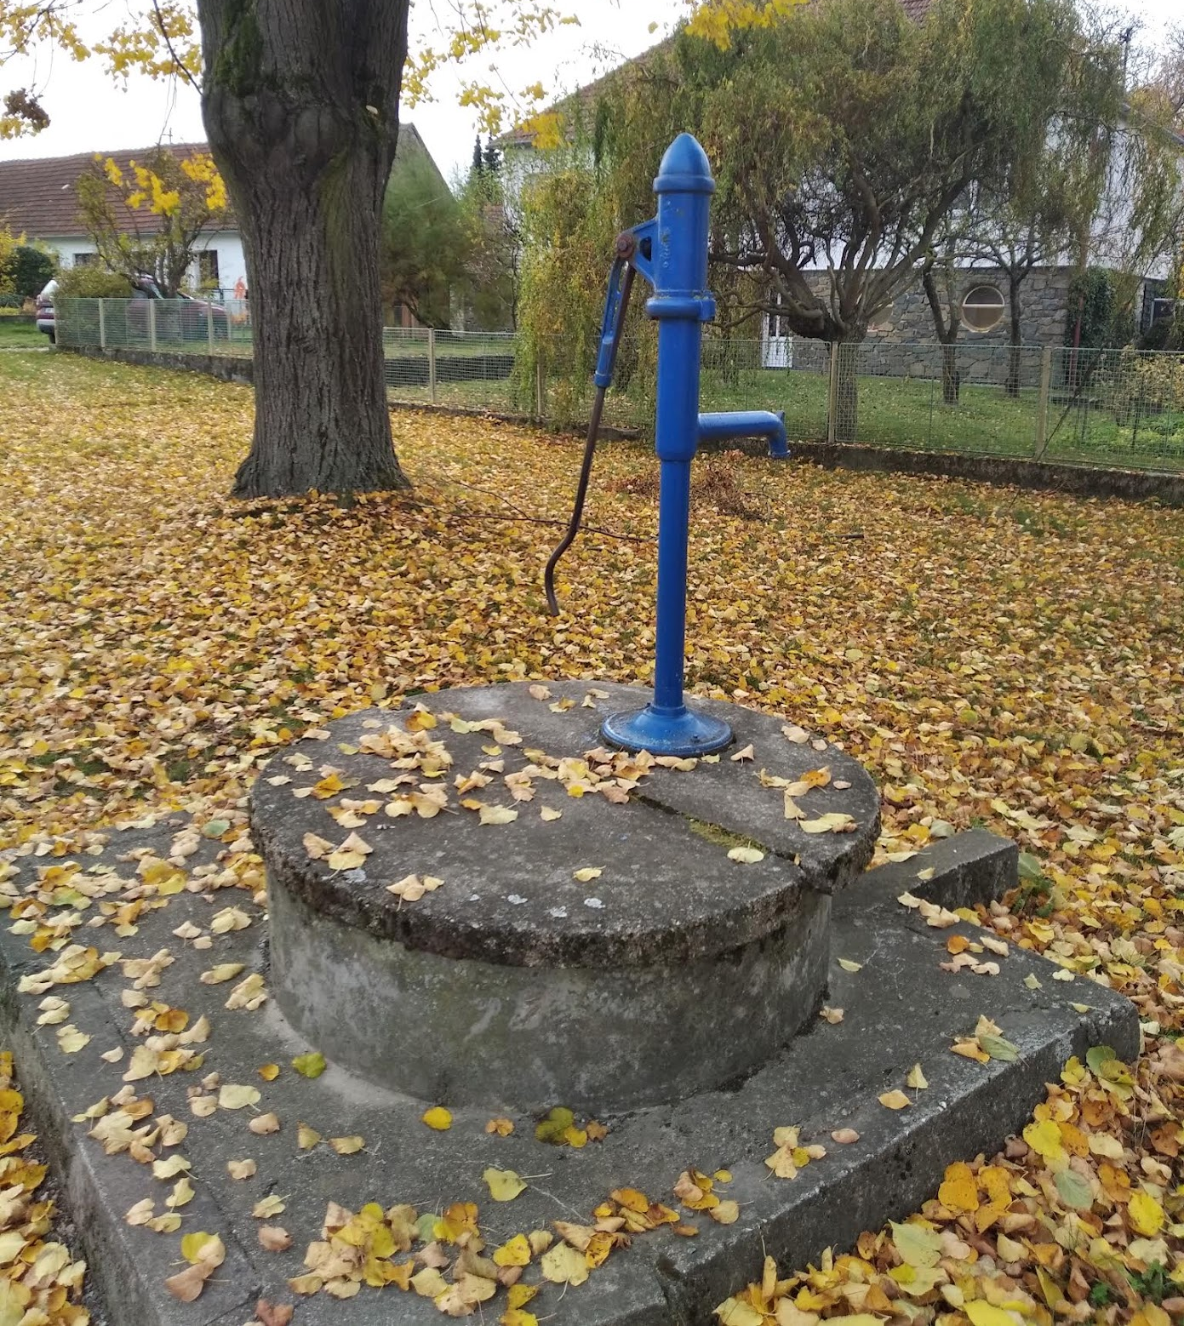
Praktické úlohy vodního hospodářství
Mnichovice
Nadvyužívání přírodních zdrojů podzemních vod

Slide 2
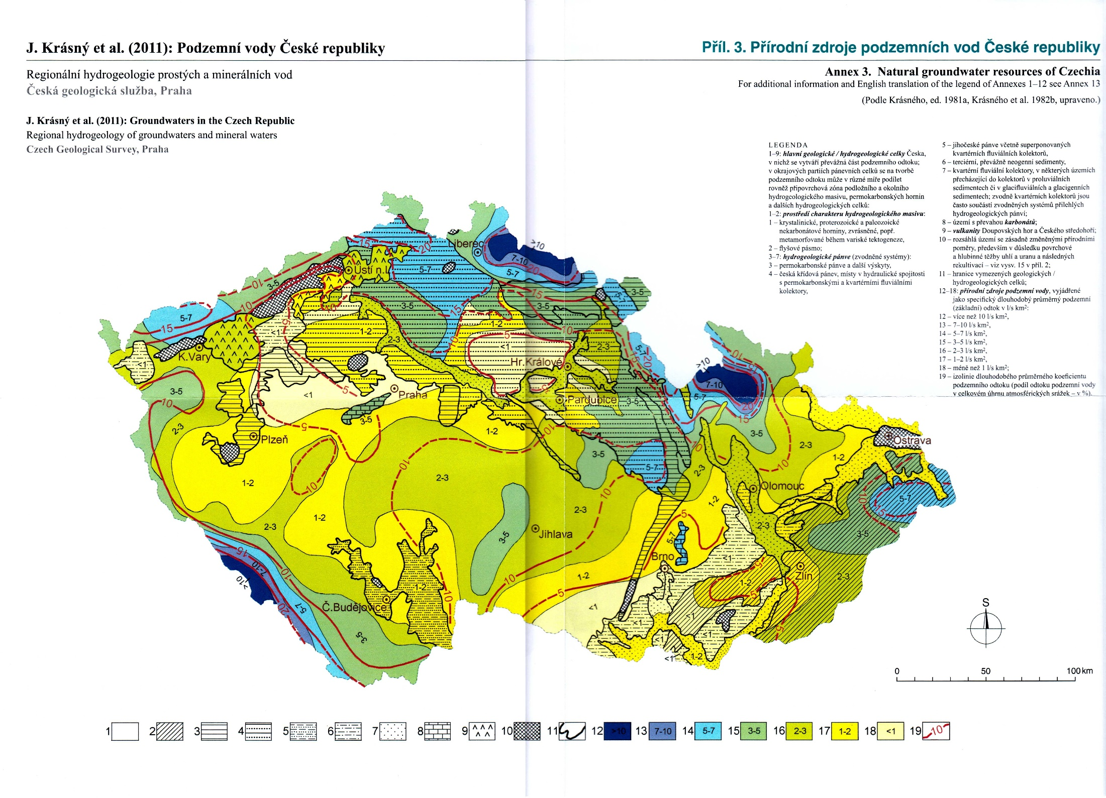
Přírodní zdroje a geologické zásoby podzemních vod
Přírodní zdroje vod
odpovídají efektivní infiltraci a podzemnímu odtoku neovlivněnému odběry podzemních vod či vypouštěním vod do horninového prostředí
charakteristika přírodních zdrojů – specifický podzemní odtok – L/s/km²
vyžaduje soulad mezi hydrologickým a hydrogeologickým povodím – v regionálním měřítku většinou splněno
Využitelné množství vod
vychází ze znalosti přírodních zdrojů a jejich časoprostorových změn
nutnost optimalizovat ve vztahu k povrchovým vodám a ostatním složkám životního prostředí
Geologické zásoby
podzemní voda akumulovaná v pórovém prostoru
při dlouhodobém nadvyužívání podzemních vod
setrvalý pokles hladin podzemních vod

Slide 3
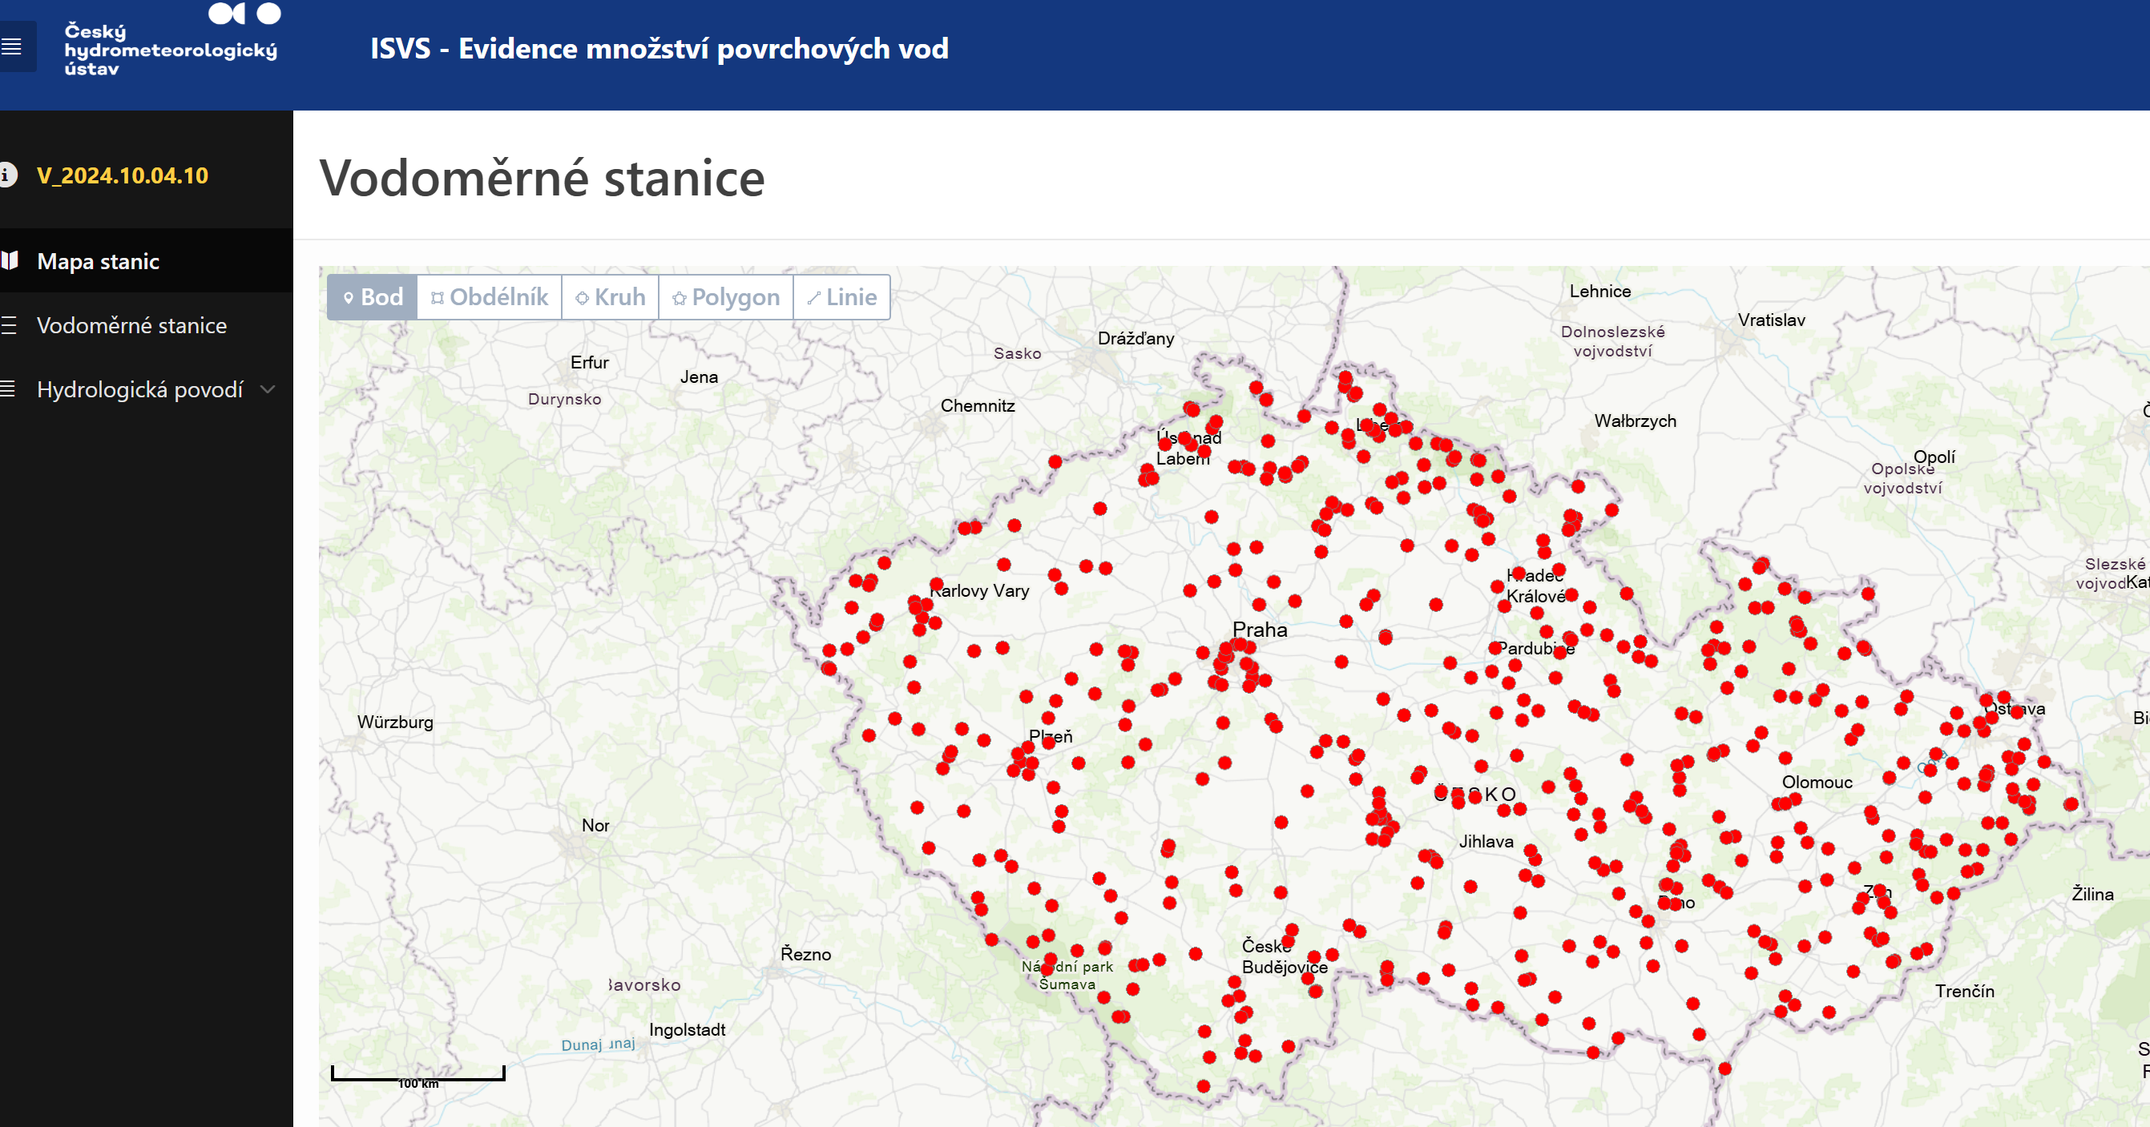
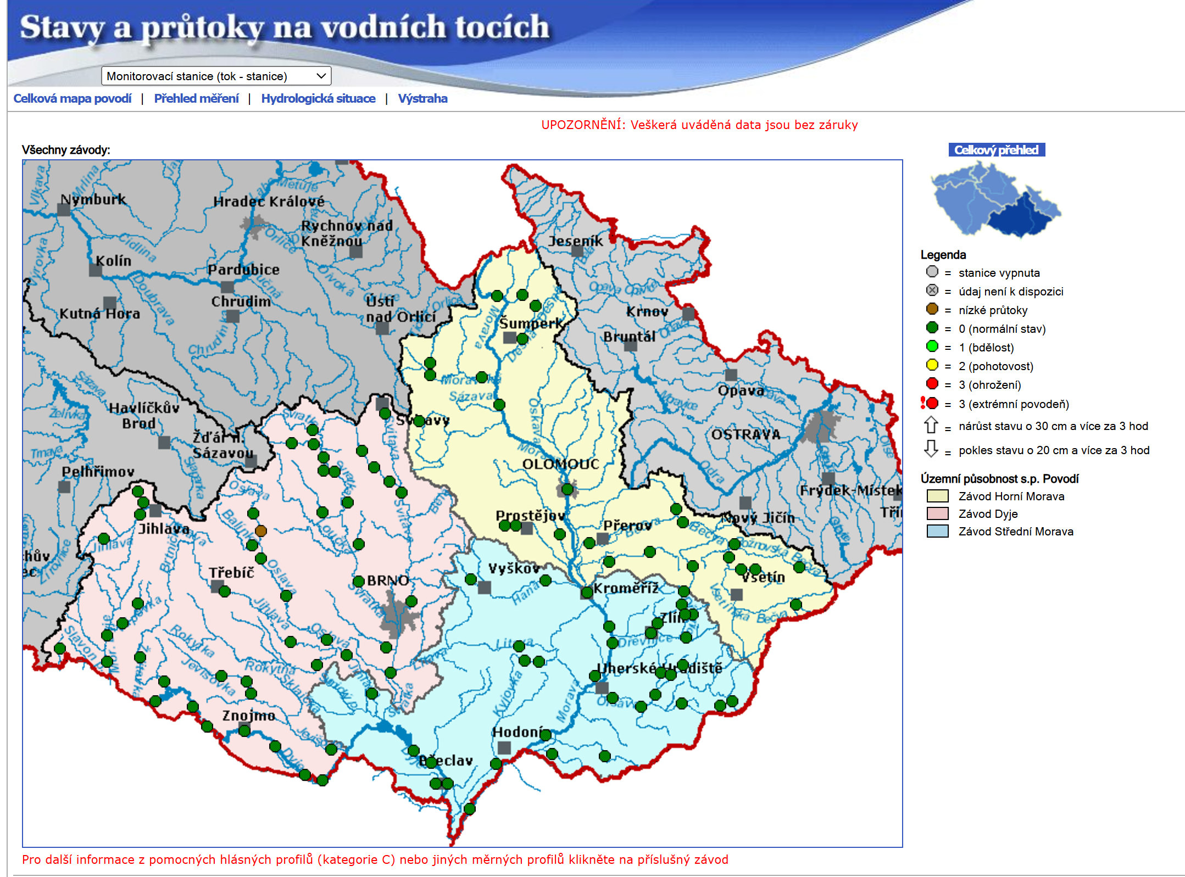
Stanovení přírodních zdrojů podzemních vod
charakteristika nesaturované zóny – modely průsaku vod (náročnost vzorkování a testování, nejistoty)
měření podzemního odtoku – měření průtoků v bezesrážkových obdobích
využití dlouhodobých měření ČHMÚ či měření prováděných v rámci správ jednotlivých povodí
https://isvs.chmi.cz/ords/f?p=11009:HOME:348402623860:::::
https://sap.pmo.cz/portal/Sap/cz/pc/

Slide 4
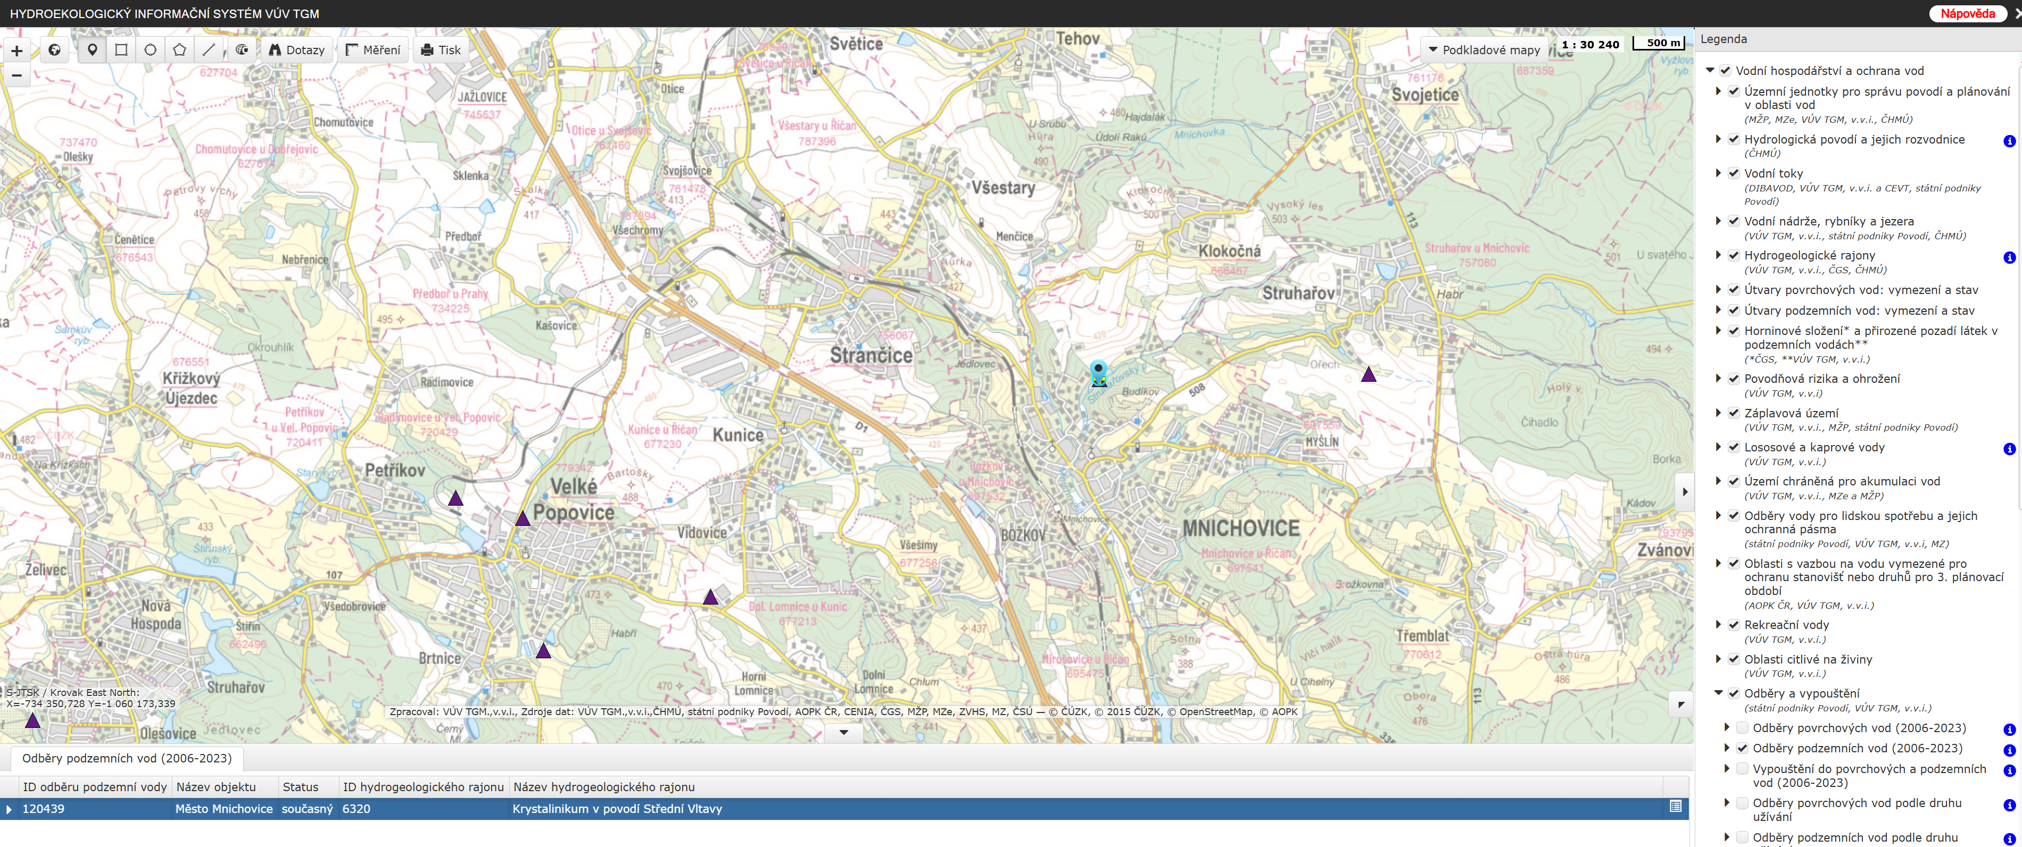
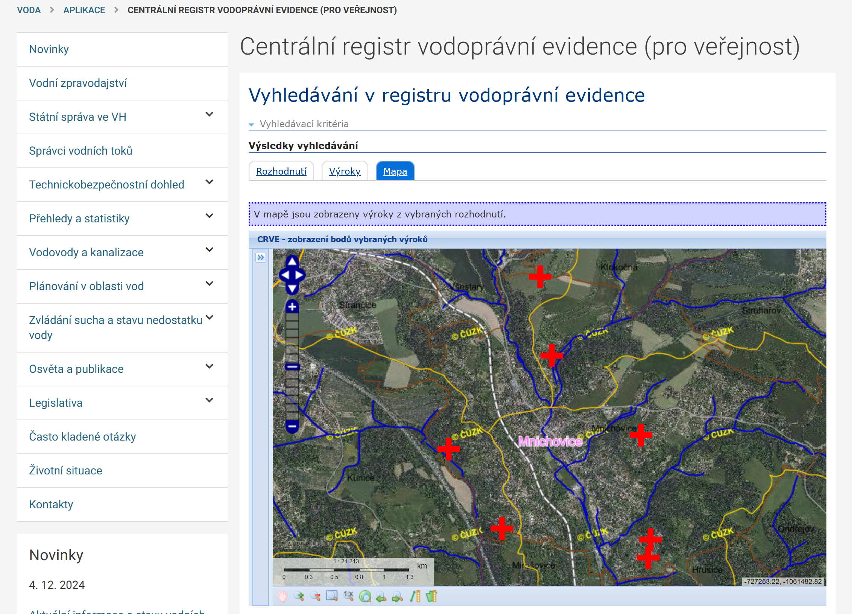
Přírodní zdroje podzemních vod a odběry podzemních vod
podzemní odtok + odběry vod
odběry podzemních vod
odběry nad 500 m³/měsíc – Vodní hospodářství a ochrana vod | HV Map for WebMap (vuv.cz)
menší legalizované odběry – centrální registr vodoprávní evidence – Centrální registr vodoprávní evidence | eAGRI

Slide 5
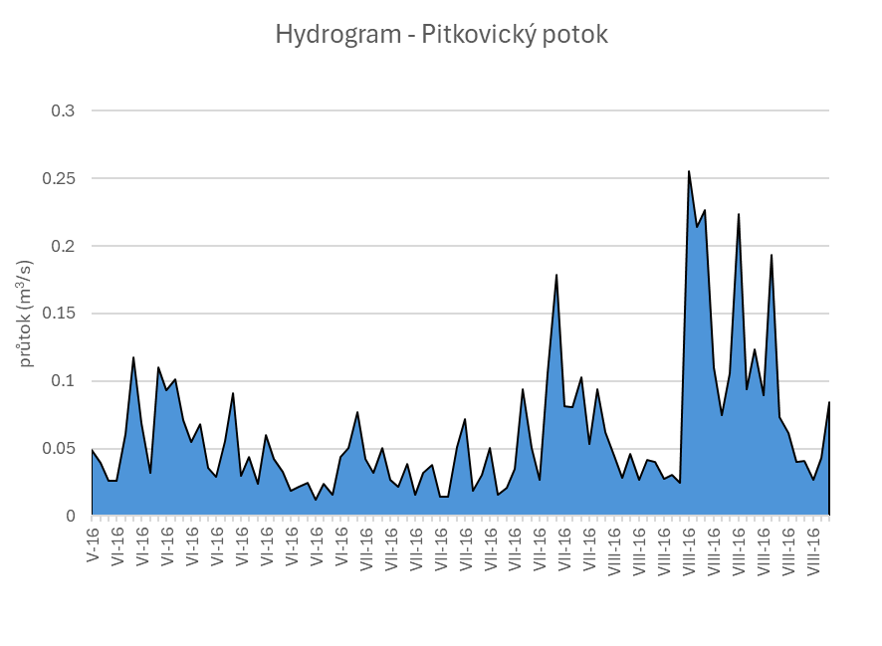
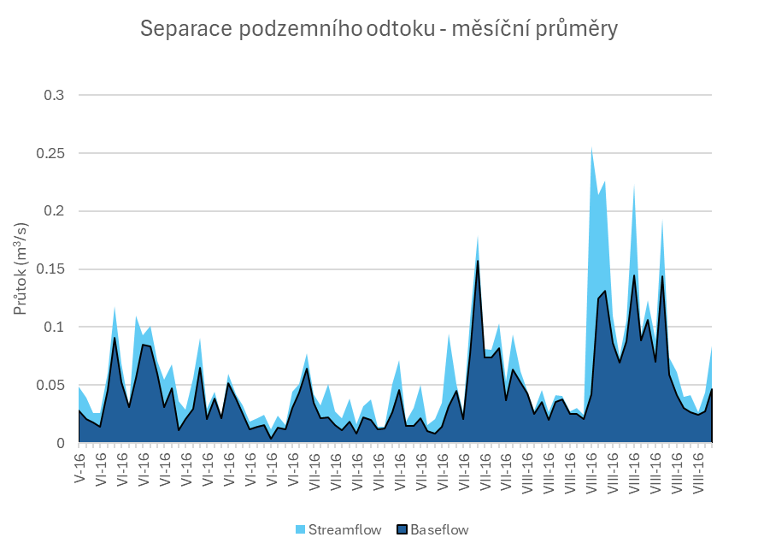
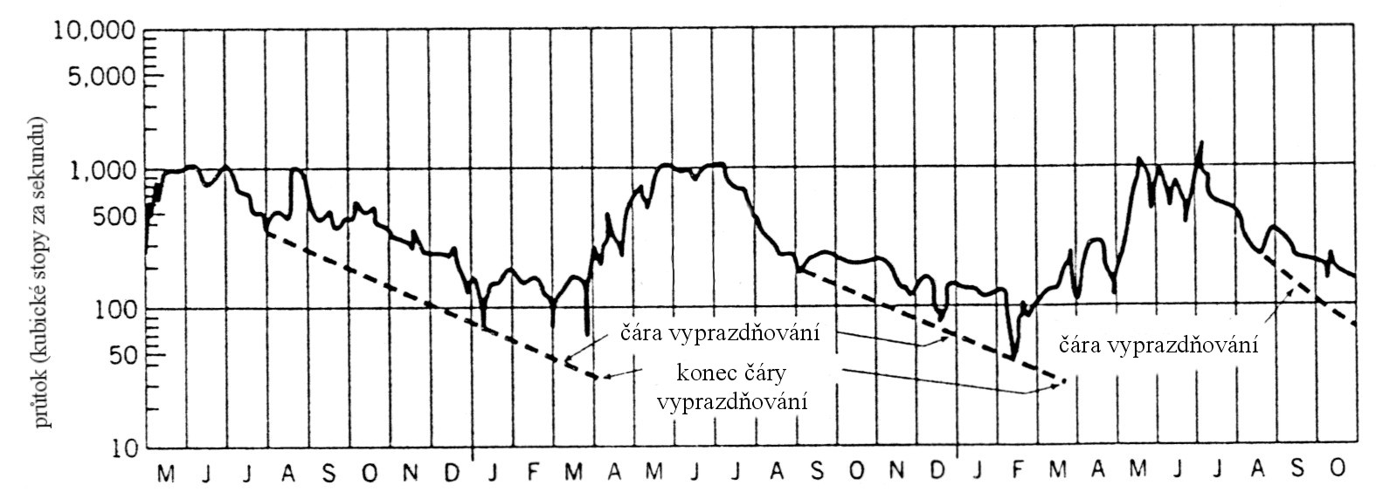
Stanovení přírodních zdrojů podzemních vod
Separace podzemního odtoku
manuální
počítačové programy
charakteristika čar vyprazdňování – recesní index
Rorabaugh 1964, Rutledge (1998, 2002, 2007)
USGS SW - PART, RECESS, RORA, PULSE
USGS Hydrological Toolbox (PART, RECESS, RORA aj.)

Slide 6
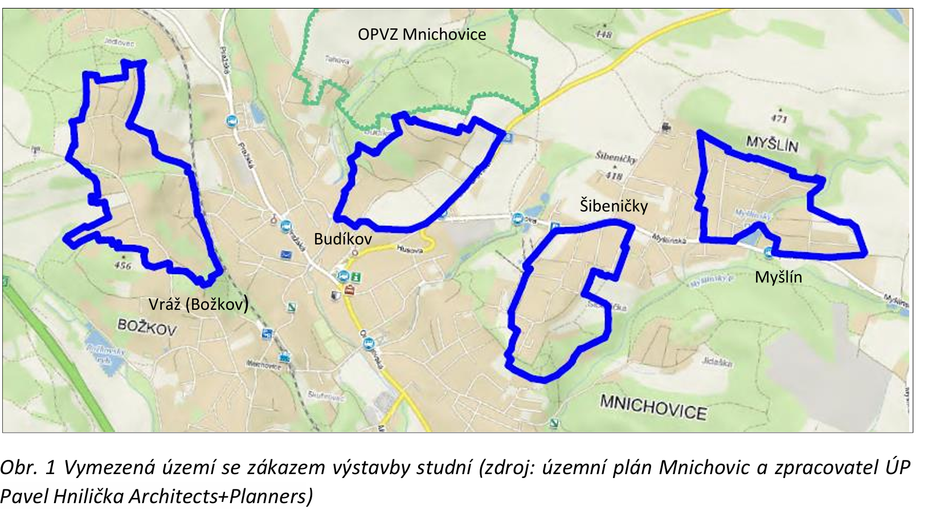
Mnichovice
Problematika
nadvyužívání podzemních vod
nízký vodní sloupec vody ve stávajících studnách
stížnosti občanů proti zákazu budování nových studní
Cíle
stanovení hodnoty přírodních zdrojů
analýza a separace podzemního odtoku
stanovení specifického podzemního odtoku
zhodnocení možnosti dalšího jímání vod v oblasti Mnichovic

Slide 7
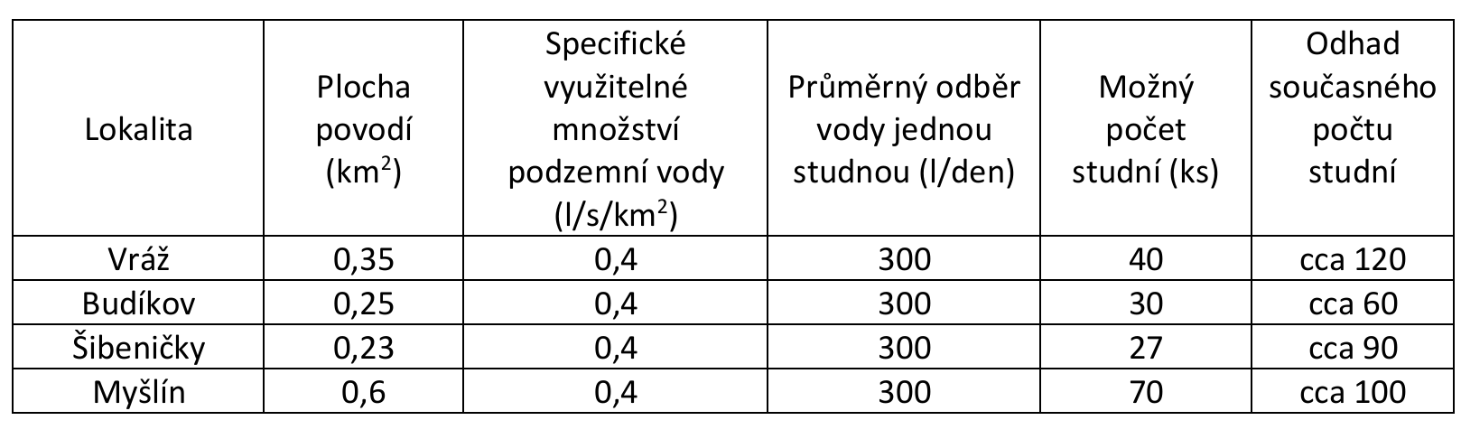
Mnichovice – odběry vod
Datel, J.V. (2023): MNICHOVICE Budíkov, Šibeničky, Myšlín, Vráž – Odborné hydrogeologické posouzení vymezených lokalit se zákazem výstavby studní.- MS, Praha.
Přírodní zdroje
1931-1960 (Krásný et al. 1981): 1,4 l/s/km²
1993-1999: 0,94-1,51 l/s/km²
2014-2019: 1,1 l/s/km²
Datel (2023) uvádí:
prostředí hydrogeologického masívu neumožňuje většinou soustředěný odtok podzemní vody
využitelné množství může maximálně činit 30-40 % přírodních zdrojů, tzn. po zaokrouhlení cca 0,4 l/s/km²
současný odběru převyšuje přírodní zdroje o 1-120 %
(Datel 2023)

Slide 8
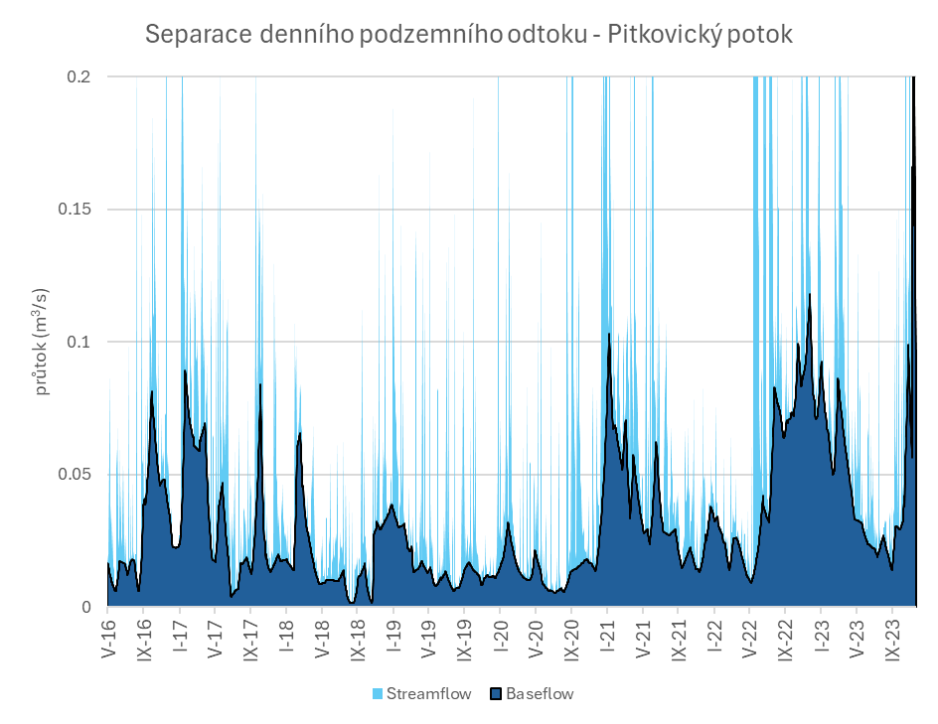
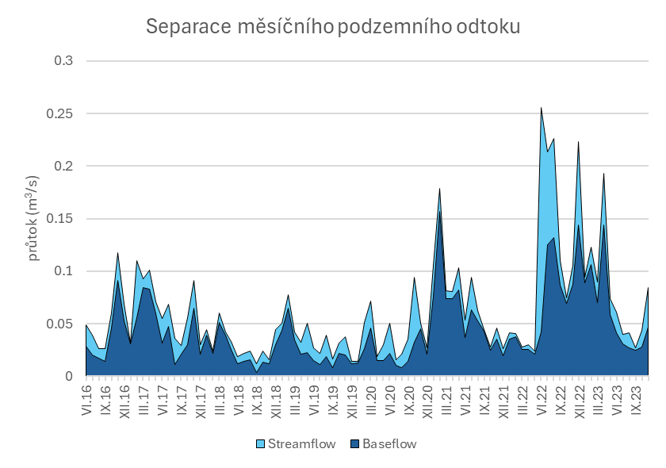
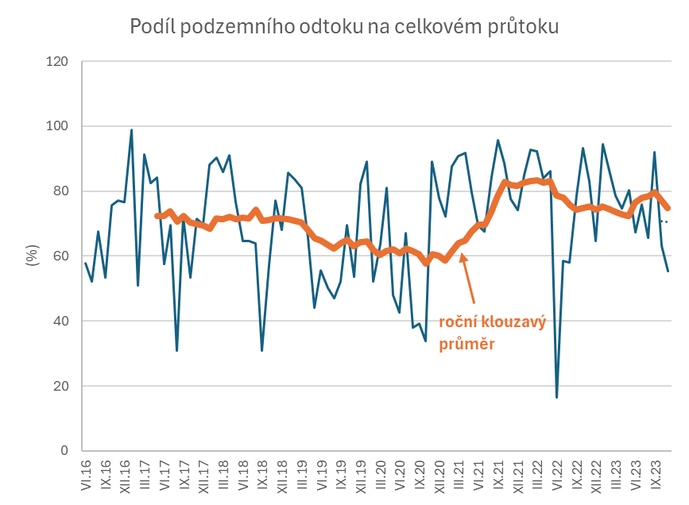
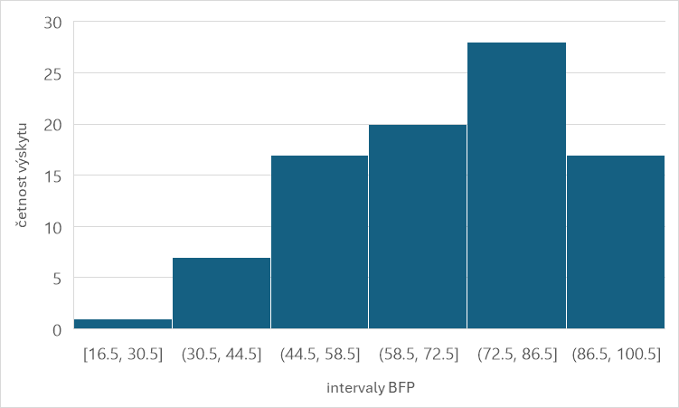
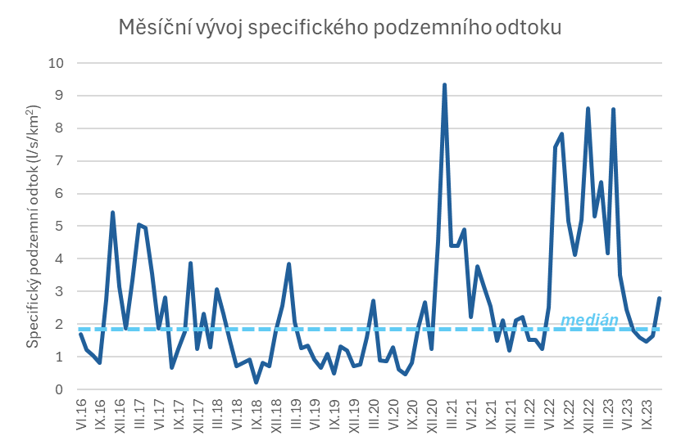
Mnichovice – Cvičení 10
1a
1b
Stanovte pro oblast Mnichovic hodnotu přírodních zdrojů
využijte dlouhodobých pozorování průtoků vodními toky pozorovanými ČHMÚ (Pitkovický potok, ID 200560)
ověřte odběry podzemních vod v povodí Pitkovického potoka – resp. porovnejte naměřené průměrné průtoky s průtoky upravenými o odběry/vypouštění povrchových a podzemních vod v povodí (označeno jako přirozené průměrné průtoky - ČHMÚ)
proveďte separaci podzemního odtoku – Hydrologic Toolbox, program PART (USGS)
určete hodnotu přírodních zdrojů resp. specifického podzemního odtoku
denní (1a) a měsíční hodnoty (1b) podzemního odtoku
podíl podzemního odtoku na celkovém průtoku (2ab)
přepočítejte na specifický podzemní odtok SPO (4)
stanovte jeho vývoj, medián a průměr
Postup pro zpracování cvičení naleznete ve studijních materiálech ve složce Cvičení – soubor Cviceni10_Postup při zpracování. docx
2a
2b
4

